Slide 1
Radioaktivitet og stråling

Slide 2
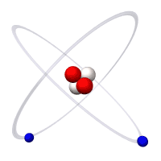
Atomets oppbygging
Atomet består av:
  En kjerne med positivt ladde protoner og uladde nøytroner
  Negativt ladde elektroner som befinner seg et stykke unna kjernen
  Antallet protoner bestemmer hvilket grunnstoff atomet er
Eksempel: Helium
2 nøytroner
2 protoner
2 elektroner

Slide 3
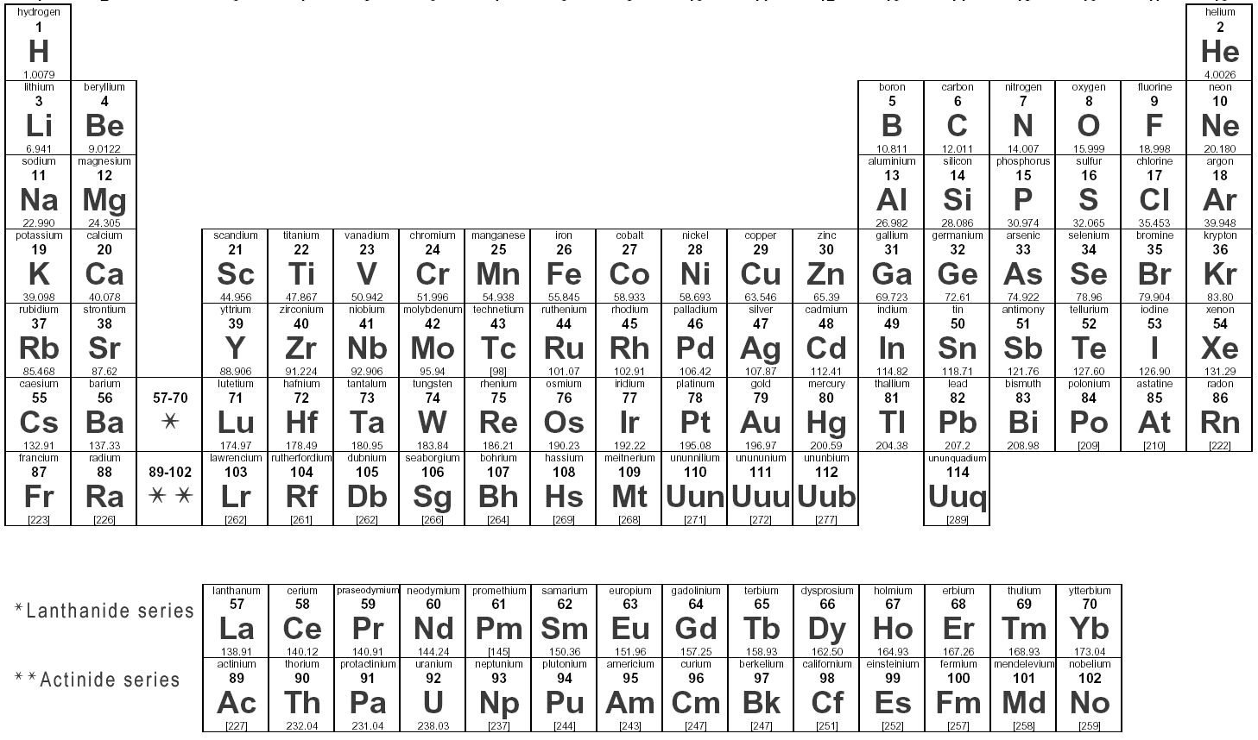
Det periodiske system

Slide 4
Isotoper og nuklider
Isotoper: varianter av samme grunnstoff med likt antall protoner i kjernen, men ulikt antall nøytroner.
  Eksempel: Karbon (tre hovedisotoper)
Nuklide: atom med et bestemt antall nøytroner og protoner i kjernen
Karbon 12 (stabil)
6 protoner
6 nøytroner
Karbon 13
(stabil)
6 protoner
7 nøytroner
Karbon 14
(ustabil)
6 protoner
8 nøytroner

Slide 5
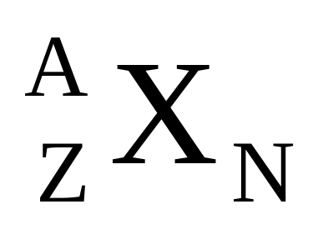
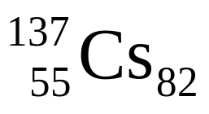
Notasjon
Atomnummer Z = antall protoner
Massetall A = antall protoner + antall nøytroner = Z+N
Eksempel:
Nuklider skrives som oftest ¹³⁷Cs eller Cs-137
Massetall
Grunnstoffets symbol
Atomnummer
Nøytrontall

Slide 6
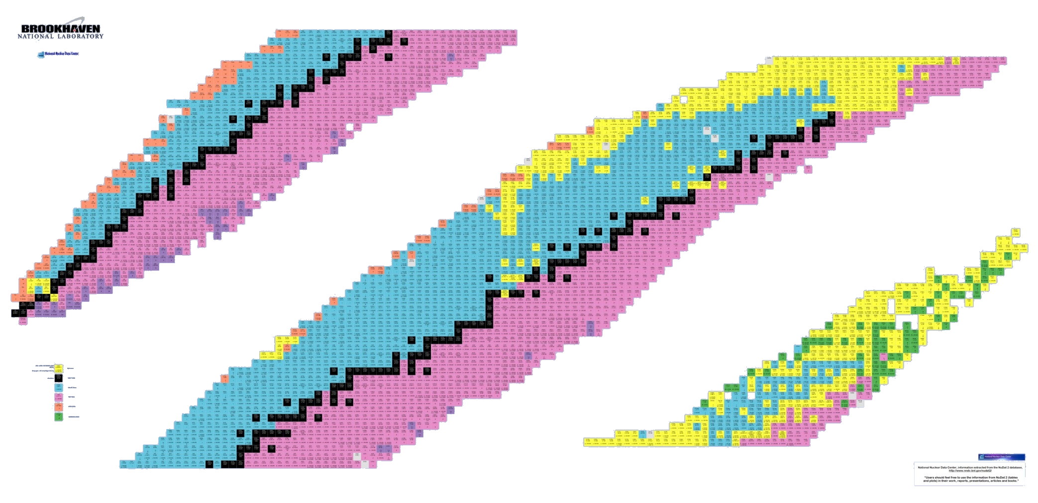
Kart over alle kjente nuklider
Det er til sammen observert ca. 2000 forskjellige nuklider, og de aller fleste av disse er ustabile (radioaktive)

Slide 7

Hvorfor er noen nuklider radioaktive?
En radionuklide har for mye overflødig
masse, energi eller ladning, og ønsker
å komme til laveste mulige energitilstand
Kjernen er alltid opphavet til
den radioaktive prosessen
Stråling måles i Becquerel (Bq)
1 Bq = 1 desintegrasjon per sekund
Radioaktivt
Relativ energi →
Stabilt

Slide 8

Halveringstid
Radioaktivt henfall er en spontan, vilkårlig prosess. Vi kan ikke forutsi akkurat når en kjerne vil desintegrere, men vi kan si noe om mengden som er igjen etter en bestemt tidsperiode.
Halveringstiden skrives t_{1/2}
Start
1 halveringstid
2
3

Slide 9
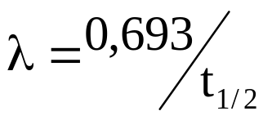


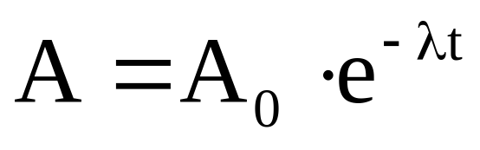
Desintegrasjonsloven
Dersom man vet aktiviteten av et radioaktivt materialet ved et starttidspunkt kan man regne seg frem til aktiviteten som er igjen etter en viss tid
Aktiviteten etter tiden t
Aktiviteten ved starttidspunktet

Slide 10
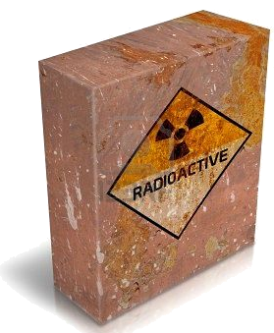


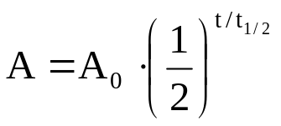
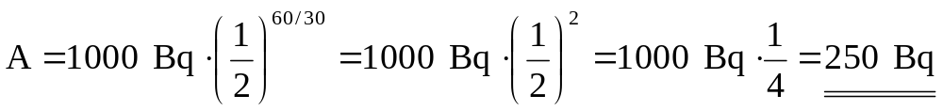
Eksempel
Et radioaktivt stoff undersøkes og viser seg å inneholde 1000 Bq ¹³⁷Cs (halveringstid ~30 år). Hva er aktiviteten etter 60 år?
Svar:

Slide 11

Desintegrasjonsprosesser
Det er tre hovedprosesser for radioaktivt henfall
α
Ustabil kjerne
β

Slide 12
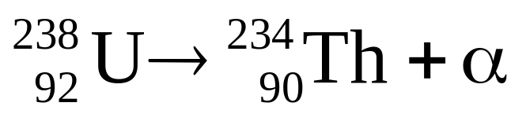
α-stråling
α
2 protoner
2 nøytroner
En α-partikkel tilsvarer kjernen i heliumatomet
Sendes som oftest ut av store partikler med høyt massetall, som har lyst til å kvitte seg med masse
Eksempel:
FØR
ETTER
Atomnummer Z
Massetall A
Atomnummer Z-2
Massetall A-4

Slide 13

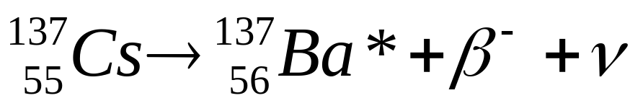
β-stråling
β-stråling kan være:
  Elektroner (negativ ladning)
  Positroner (positiv ladning)
Sendes ut av atomer som har et overskudd av +/- ladning
Eksempel:
β⁻
β⁺
FØR
ETTER
Atomnummer Z
Massetall A
Atomnummer Z+1
Massetall A

Slide 14
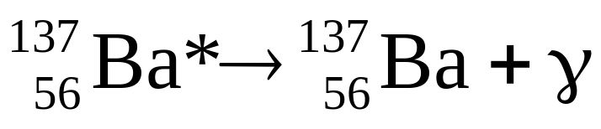
γ-stråling
γ-stråling består av ren energi – den veier ingenting!
Sendes ut av kjerner som har et energioverskudd den ønsker å bli kvitt, ofte rett etter en α- eller β-desintegrasjon
Eksempel:
FØR
ETTER
Atomnummer Z
Massetall A
Atomnummer Z
Massetall A
662 keV

Slide 15
Strålingens gjennomtrengingsevne
De forskjellige typene stråling stoppes ulikt i materie
Gjennomtrengingsevnen avhenger også av strålingens energi
α
β
Papir
Aluminium
Bly

Slide 16
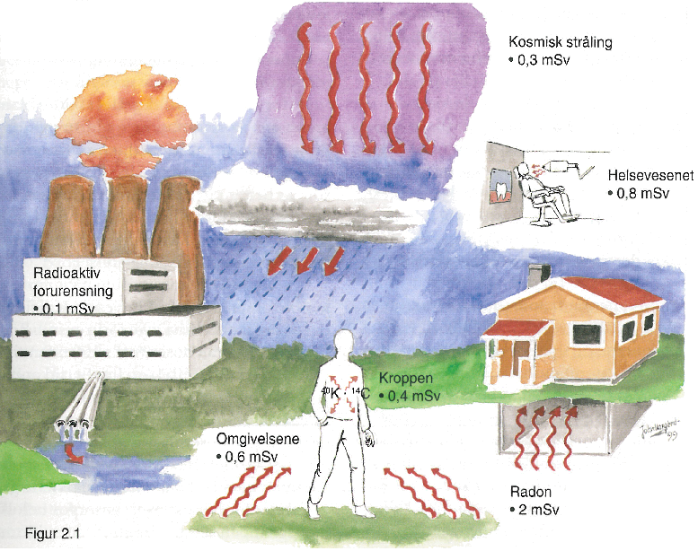
Hvor finner vi stråling?
Kosmisk stråling 7 %
Helsevesenet19 %
Radioaktiv forurensing
2 %
Kroppen
10 %
Omgivelsene14 %
Radon
48 %

Slide 17
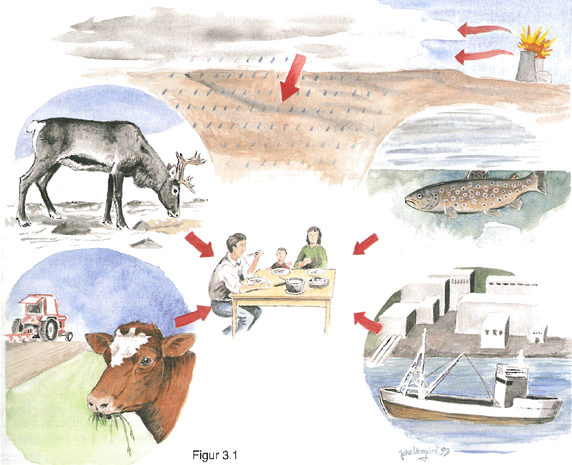
Hvor finner vi stråling?

Slide 18
Stråling og risiko
Vi har god kjennskap til risikoen ved høye stråledoser, men det er uenighet om hva som skjer ved lave stråledoser
Risiko
?
0
Stråledose
Positiv effekt

